Slide 1





Canción: Contigo aprendí
Interprete: Luis Miguel
AUTOMATICO

Slide 2



Slide 3



Slide 4





Slide 5

Voy, apagar la luz para pensar en ti, Y así, dejar volar, a mi imaginación,

Slide 6

Ahí, donde todo lo puedo, donde no hay imposibles, Que importa, vivir de ilusiones, si así soy feliz.

Slide 7

Cómo te abrazaré, Cuánto te besaré, Mis más, ardientes anhelos, en ti realizaré,

Slide 8
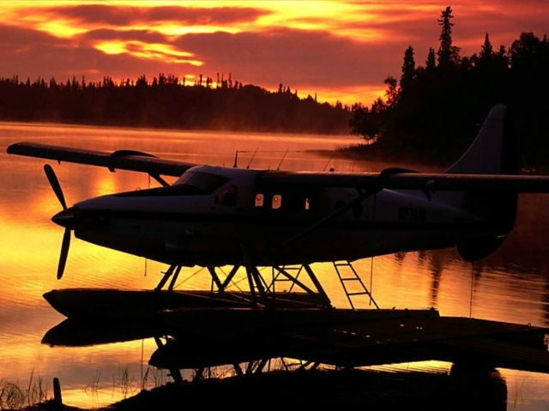


Te morderé los labios, me llenaré de ti, Y por eso voy, a apagar la luz, Para pensar en ti.

Slide 9

Contigo aprendí, Que existen nuevas y mejores emociones,

Slide 10

Contigo aprendí, A conocer un mundo nuevo de ilusiones,

Slide 11

Aprendí, Que la semana tiene mas, de siete días, A hacer mayores mis contadas alegrías, Y a ser dichoso yo contigo lo aprendí.

Slide 12


Contigo, aprendí, A ver la luz del otro lado, de la luna, Contigo, aprendí, Que tu presencia no la cambio por ninguna.

Slide 13

Aprendí Que puede un beso ser mas dulce, y mas profundo, Que puedo irme mañana mismo de este mundo, Las cosas buenas ya contigo las viví.

Slide 14

Y contigo aprendí, Que yo nací, el día en que, te conocí......

Slide 15



Accede a la sección que desees desde aquí:
Propia Creación
De la Red
Dedicatorias | Fechas Especiales | Graciosos
Historia y Arte | Lugares | Musicales
Naturaleza y Ciencias | Política | Reflexión
Religiosos | Románticos | Salud
Dedicatorias | Fechas Especiales | Graciosos
Historia y Arte | Lugares | Musicales
Naturaleza y Ciencias | Política | Reflexión
Religiosos | Románticos | Salud
Si deseas recibir pps periódicamente en tu correo electrónico subscríbete aquí:

